Slide 1
《软件工程》2019秋-课程项目 《清华式学生》终期展示
林逸晗 赵家贝
阎华毅 米泓博
卢宇芳 黄天翼
邹文俊 江世航
余冬杰 哈哈哈
【在座各位只有我们是辣鸡】
2019年12月26日

Slide 2
目录
1
需求与设计
2
团队工作
3
编码
4
测试

Slide 3




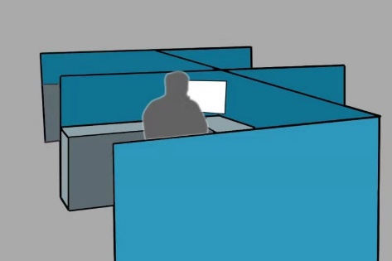
需求与设计-项目意义
项目重要性
提前体验/人生重来/感受未知
清华生活好多彩
红花绿柳我迷了眼
要是能先体验一下大学生活就好了!
本科毕业，大家天各一方保研·出国·就业
好怀念青春时光!
若是时光重来我会怎样？
中国最高学府的学生都在干嘛？
让我来当一次清华学生！
校外人士
刚入学的新生
毕业校友
上课主线
社团支线
科研支线
科创支线
社工支线
项目创新性
四个支线的原创剧情
剧情内部集成多种游戏
游戏结局充满未知
Notes:
好的，接下来由我介绍我们项目需求与设计。首先是软件意义，我们的游戏目的是给新生提前体验清华生活、或是给毕业校友以及我们人生重来、以及给校外的朋友体验。软件的创新之处有很多，例如我们的四个支线剧情台本是原创的、剧情内部集成了小游戏、游戏还有我们编写的结局。

Slide 4
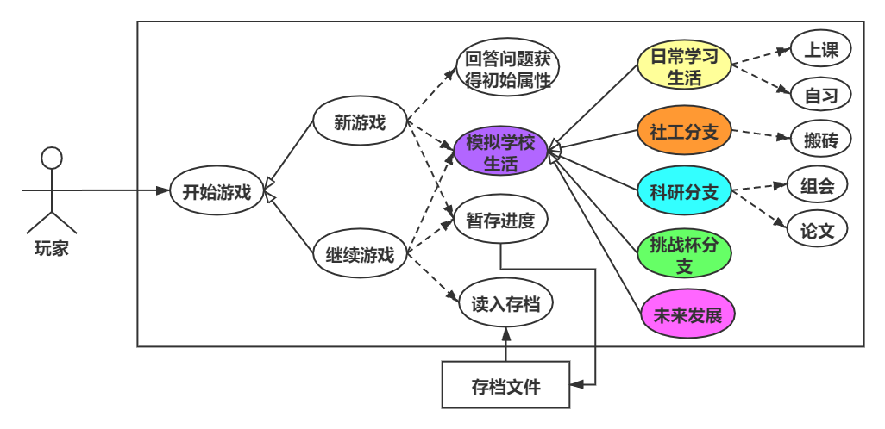
需求分析-用例与各种图
用例描述(部分)
用例：开始一个新游戏
简单描述：玩家初始化一个新游戏
触发条件：玩家在开始游戏界面中选择“新游戏”
前置条件：无
后置条件：退出游戏
基本事件流： （1）玩家点击开始游戏； （2）玩家点击开始新游戏； （3）玩家回答问题获得初始属性； （4）玩家进入模拟学校生活游戏界面； （5）玩家玩游戏； （6）退出游戏（游戏自动暂存）。
用例：模拟社工支线
简单描述：模拟玩家在学校内的社工活动
触发条件：玩家在地图中点击和社工相关的按钮
前置条件：玩家在社团招新中选择加入体育部
后置条件：玩家进入其他分支或退出游戏；
基本事件流： （1）玩家进入地图界面； （2）玩家点击相关的按钮切换到社工支线剧情； （3）模拟社工剧情； （4）玩家进入其他支线或退出游戏；
Notes:
用例部分，PPT上是我们的开始与社工支线的用例，这是其中的一部分，下方是我们的用例图。我们开发了存档功能，因此开始游戏时有个和外部交互的过程。

Slide 5
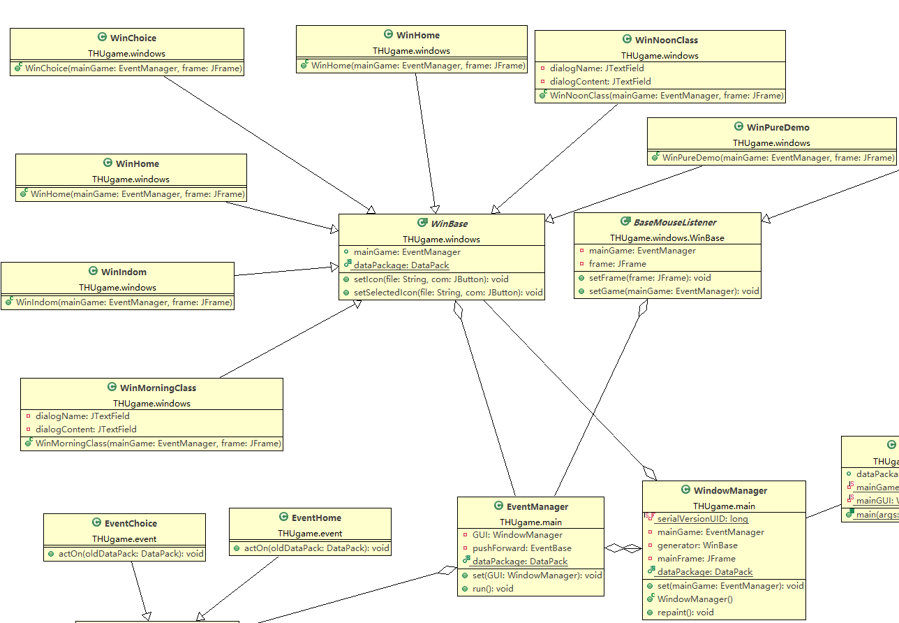
软件设计-类图
类图-Win部分
WinBase派生
宿舍
教室
会议室
科协
……
类成员&方法
repaint()
MouseListener
Notes:
接下来是类图部分。我们的写的类非常多，在这里只能截取一部分。负责绘图的Window部分在绘图基类上派生出宿舍教室会议室等场景，这些类的主要方法是repaint绘制函数以及鼠标监听。

Slide 6
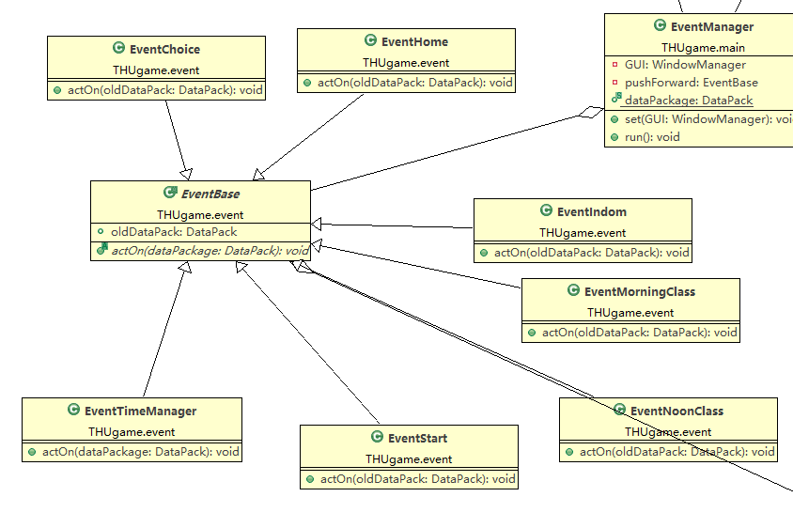
软件设计-类图
类图-Event部分
EventBase派生
宿舍
教室
会议室
科协
……
类成员&方法
actOn()
Notes:
Event部分同理，主要方法是负责数据处理更新的actOn，在画面绘制、玩家操作之后执行。

Slide 7
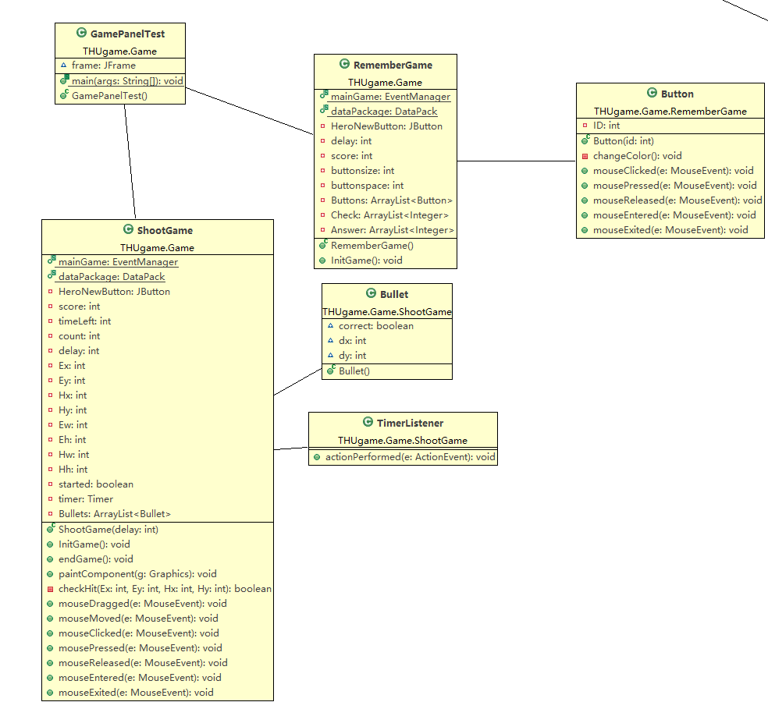
软件设计-类图
类图-内置游戏部分
内嵌游戏
战争迷雾迷宫
记忆序列
弹幕游戏
……
Notes:
内置游戏是单独的一个模块，游戏不同会带来不同的方法。这里我们不一一介绍。

Slide 8
软件设计-包图
Notes:
包图部分，主循环是main包，他会使用下属的event和window包推进游戏，这些包都会使用DataPack包对玩家属性进行更新。这些包也会使用tool包，做一些共同需要的操作比如鼠标监听。window包还需要使用game和finalbird内嵌游戏。以上是需求与设计部分，谢谢。

Slide 9
目录
1
需求与设计
2
团队工作
3
编码
4
测试

Slide 10
团队工作-分工与工作量
成员分工——多支线开发
框架搭建
并行开发
整合优化
林逸晗：框架搭建、游戏系统、代码管理、美工设计、主时间线、科协线、结局
黄天翼：美工设计、科研线、欢迎界面、结局
赵家贝：自动化测试、小游戏、期末考试
米泓博：自动化测试、小游戏、期末考试
余冬杰：需求设计、社工线
邹文俊：美工设计、挑战杯线
江世航：科研线、开始界面
阎华毅：选课退课系统
卢宇芳：社团线
全体成员：手动测试

Slide 11
团队工作-分工与工作量
代码量（含注释）
基本框架：2.2k
小游戏：1.8k
总计：32k+
事件逻辑：3.2k
绘图：25k

Slide 12
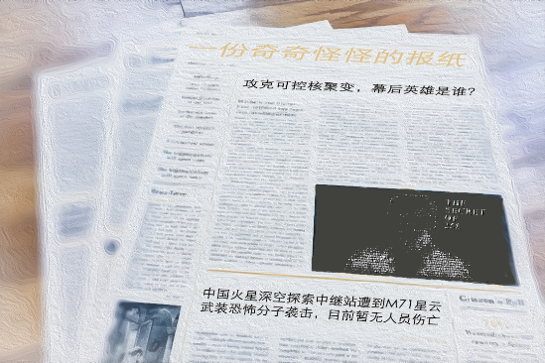
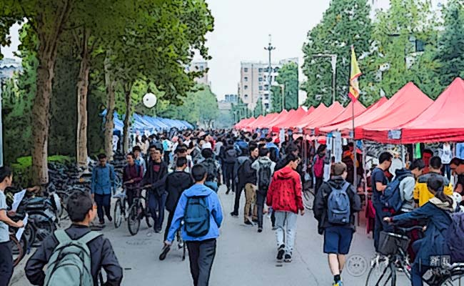
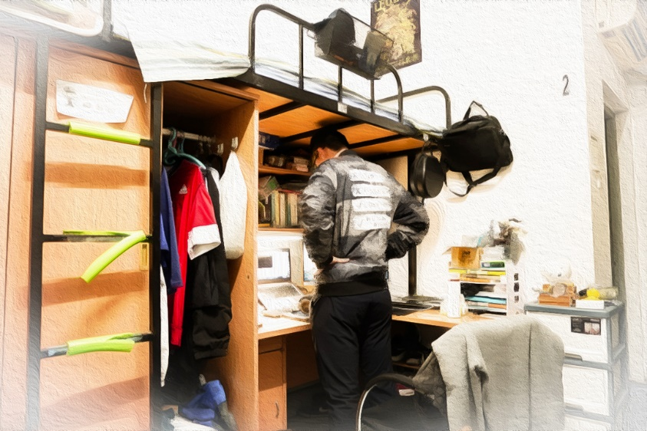
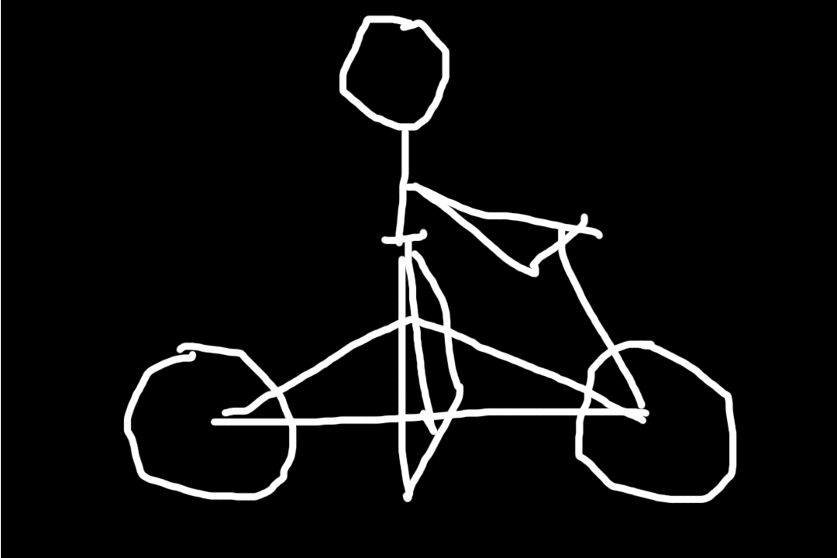

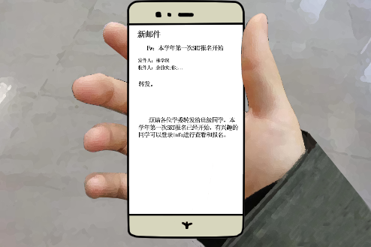
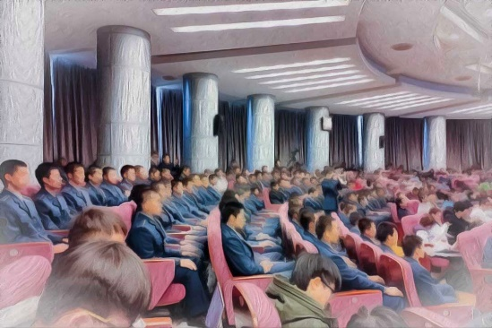

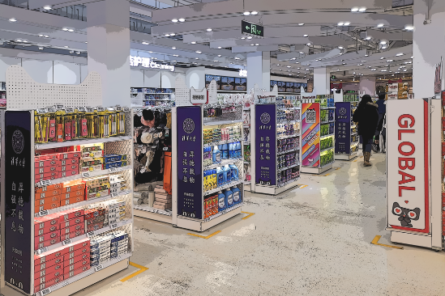

团队工作-分工与工作量
素材量-环境和剧情
共90+张大图/背景素材
-50+原创图片
-实拍后处理的场景图片
-原创或修改的背景图片
剪影/立绘13张
-5个真实老师/同学形象的剪影
支线对话丰富
-万字文案，第一视角体验
大量按钮、小图标

Slide 13
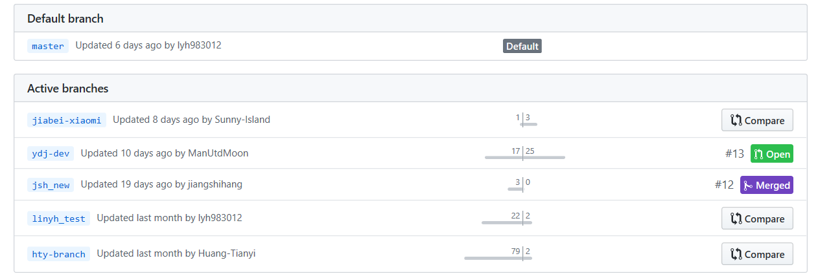
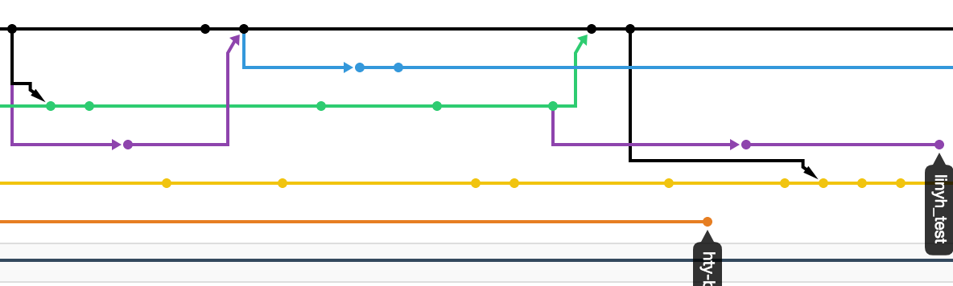
团队工作-分工与工作量
GitHub使用情况
master
-保持最新版本
-专人（林逸晗）负责merge
5个组员个人branch
-建立供所有人使用的模板
-更新后提出merge需求
后期改用WeChat Push
-所有组员参与
-GitHub上传/下载过慢
-GitHub处理大量conflict不便

Slide 14
目录
1
需求与设计
2
团队工作
3
编码
4
测试

Slide 15
编码-框架开发
团队编码需要解决的问题：
如何提升开发效率、降低开发难度？
如何管理版本？
针对游戏需要解决的技术问题：【略】
可视化界面GUI交互
动态图片绘制
游戏嵌入游戏
存读档
复杂游戏逻辑统筹管理

Slide 16
团队编码
如何加快开发效率？——模块化、框架开发。
EventBase.java模板
WinBase.java模板
事件逻辑
属性变更
绘制窗口
用户交互
数据包
v1

Slide 17
团队编码
如何加快开发效率？——模块化、框架开发。
EventBase.java模板
WinBase.java模板
事件逻辑
属性变更
绘制窗口
用户交互
数据包
事件切换
事件库
v2
Event-Windows 对

Slide 18
团队编码
如何加快开发效率？——模块化、框架开发。
EventBase.java模板
WinBase.java模板
事件逻辑
属性变更
绘制窗口
用户交互
数据包
事件切换
主线库
支线库
v3
Event-Windows 对
sub-Event-Windows 对

Slide 19
团队编码
如何加快开发效率？——模块化、框架开发。
EventBase.java模板
WinBase.java模板
事件逻辑
属性变更
绘制窗口
用户交互
小游戏包
数据包
事件切换
主线库
支线库
v4
Event-Windows 对
sub-Event-Windows 对

Slide 20
团队编码
如何加快开发效率？——模块化、框架开发。
EventBase.java模板
WinBase.java模板
小游戏包[模板化]
事件逻辑
属性变更
绘制窗口
用户交互
数据包
辅助工具类
事件切换
主线库
支线库[模板化]
v5
Event-Windows 对
sub-Event-Windows 对

Slide 21
团队编码
如何加快开发效率？——模块化、框架开发。
EventBase.java模板
WinBase.java模板
小游戏包[模板化]
事件逻辑
属性变更
绘制窗口
用户交互
数据包
结局[模板化]
辅助工具类
事件切换
主线库
支线库[模板化]
Event-Windows 对
sub-Event-Windows 对
v5

Slide 22
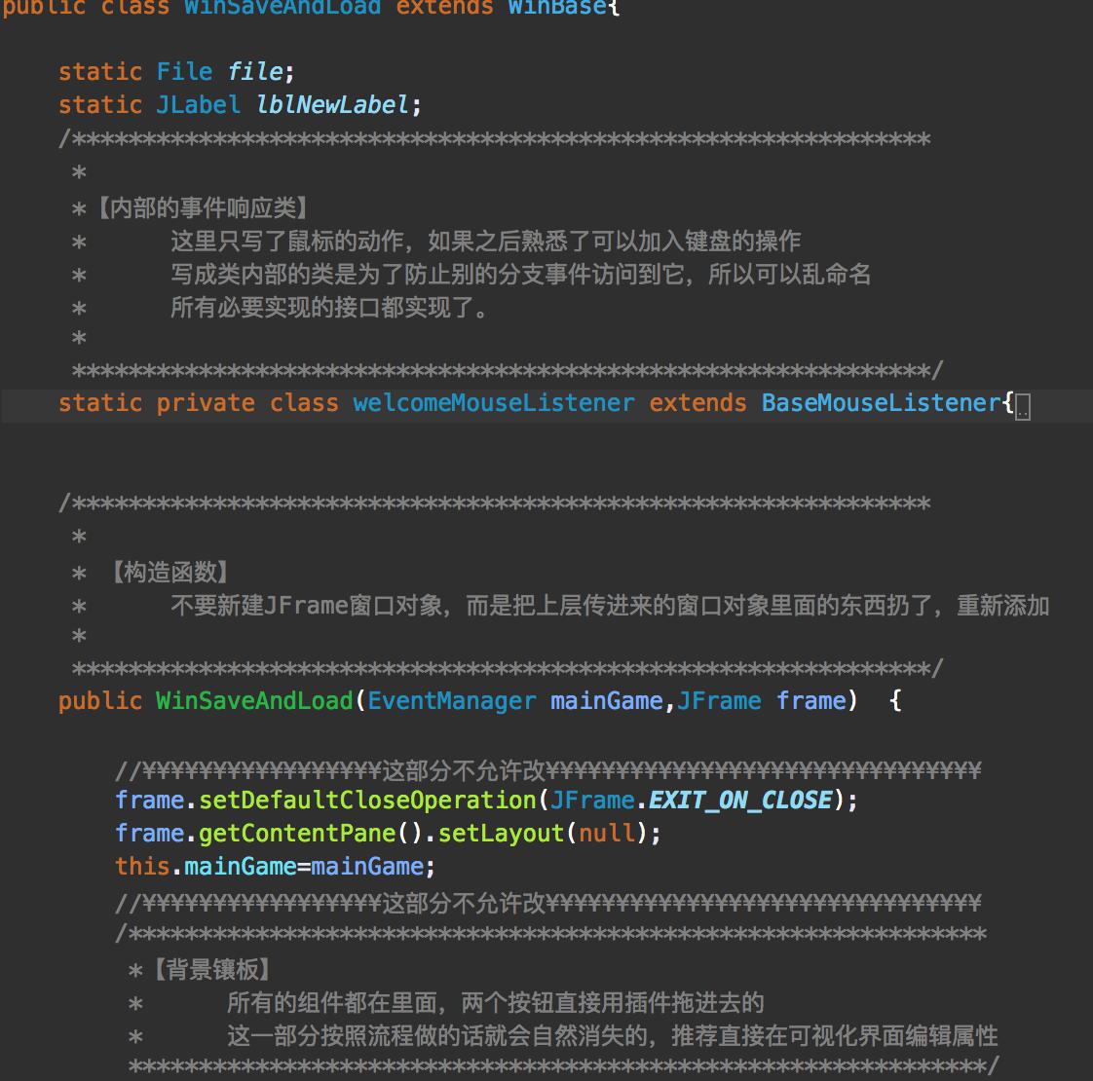
团队编码
模板
看注释
删除
填空
添加新东西
约定好的简单接口
40个分支事件-窗口对
17个主事件-窗口对
11个工具
6个游戏

Slide 23
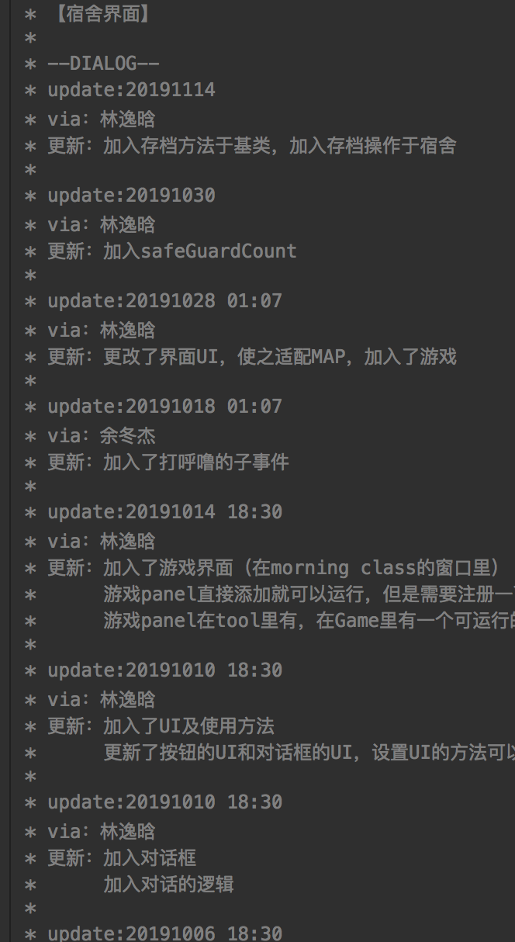
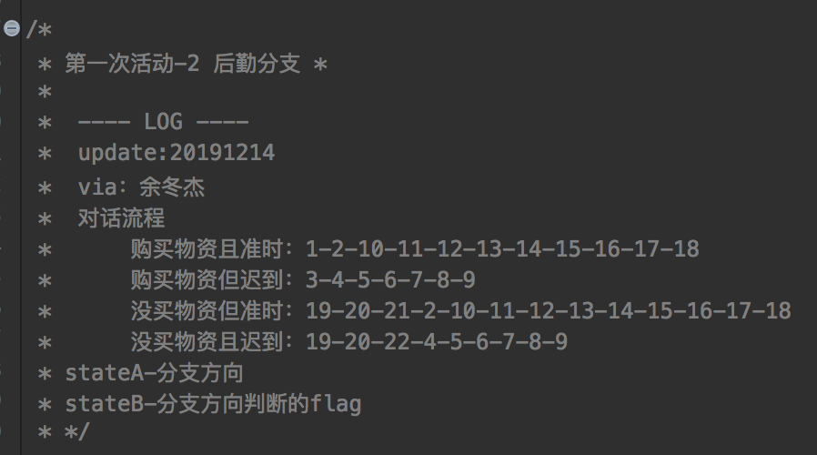
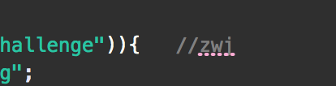
团队编码
2. 如何管理版本？
如果所有人都对Github很熟悉，那就不是问题，问题是这是个问题
代码内嵌
开发日志
剧情逻辑介
绍。文档
神秘代号
方便搜索
wechat push 以及 wechat TODO标记

Slide 24
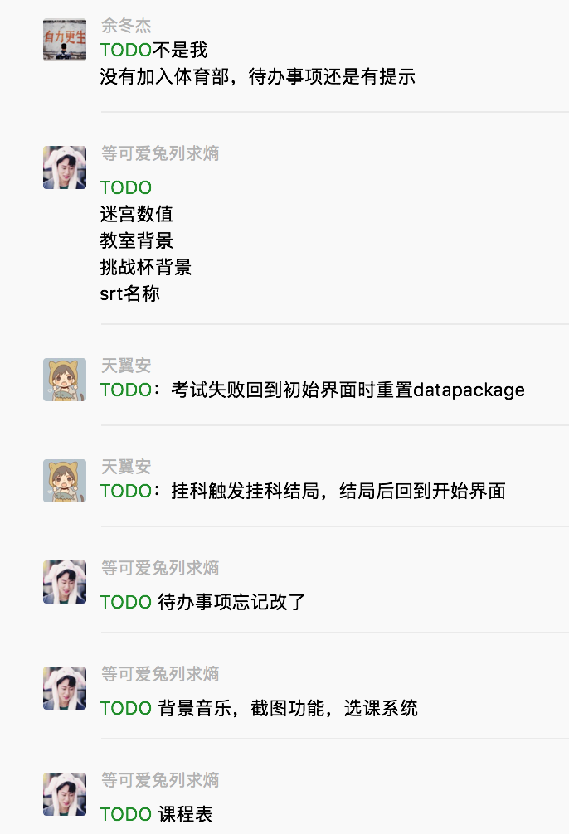
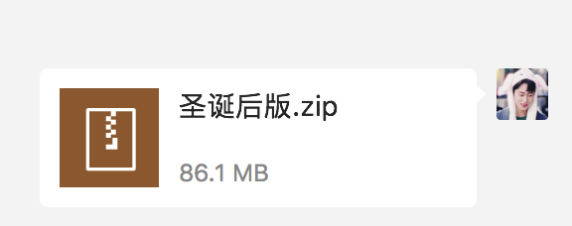
团队编码
2. 如何管理版本？
最后一周的集中开发阶段使用的神秘技巧
wechat push 以及 wechat TODO标记

Slide 25
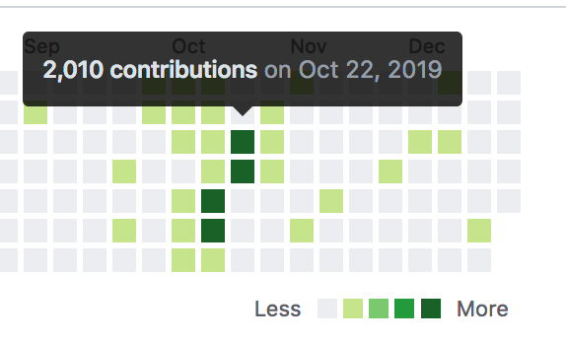
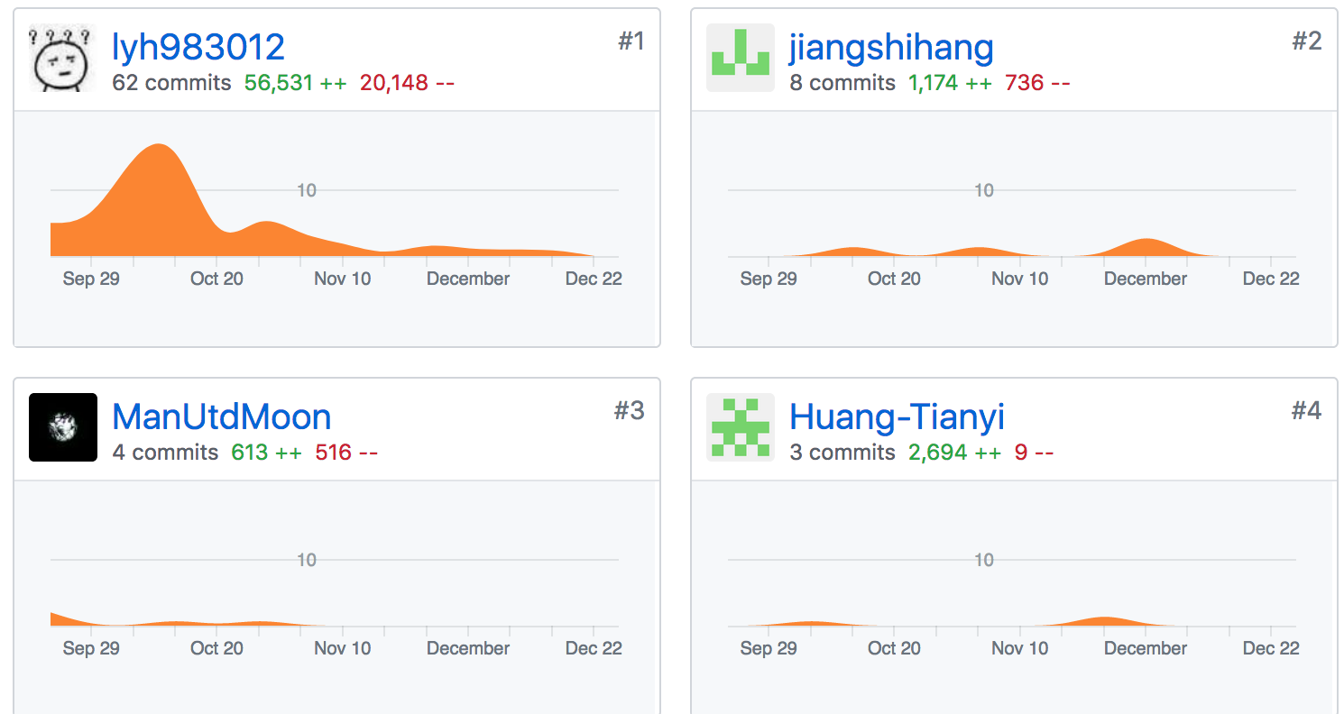
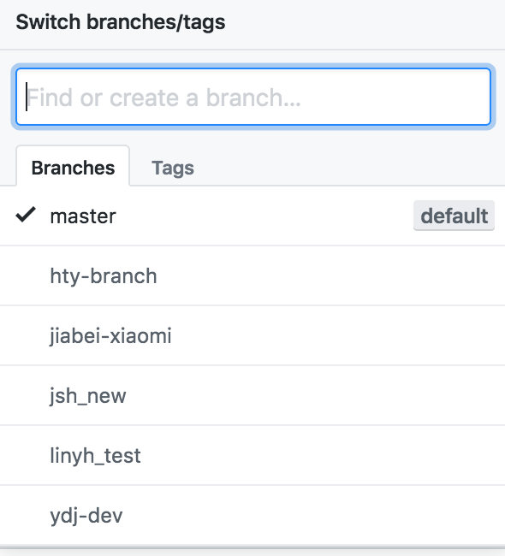
团队编码
2. 如何管理版本？
但是实际上还是重度github依赖的项目

Slide 26
目录
1
需求与设计
2
团队工作
3
编码
4
测试

Slide 27
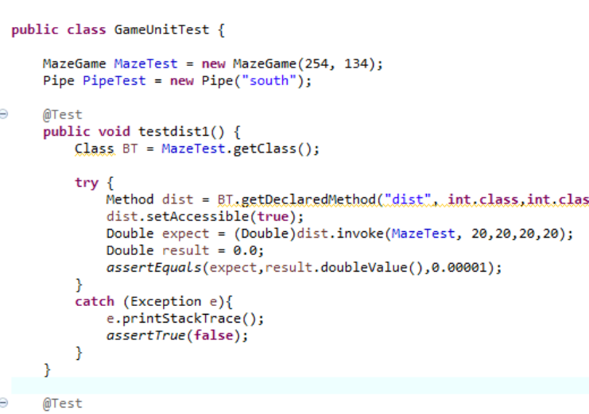
自动化单元测试
通过JUnit5测试
设计测试用例，测试输出非void的函数
软件以绘图函数为主
无法通过自动化测试来检验程序功能，需要手动进行集成测试。

Slide 28
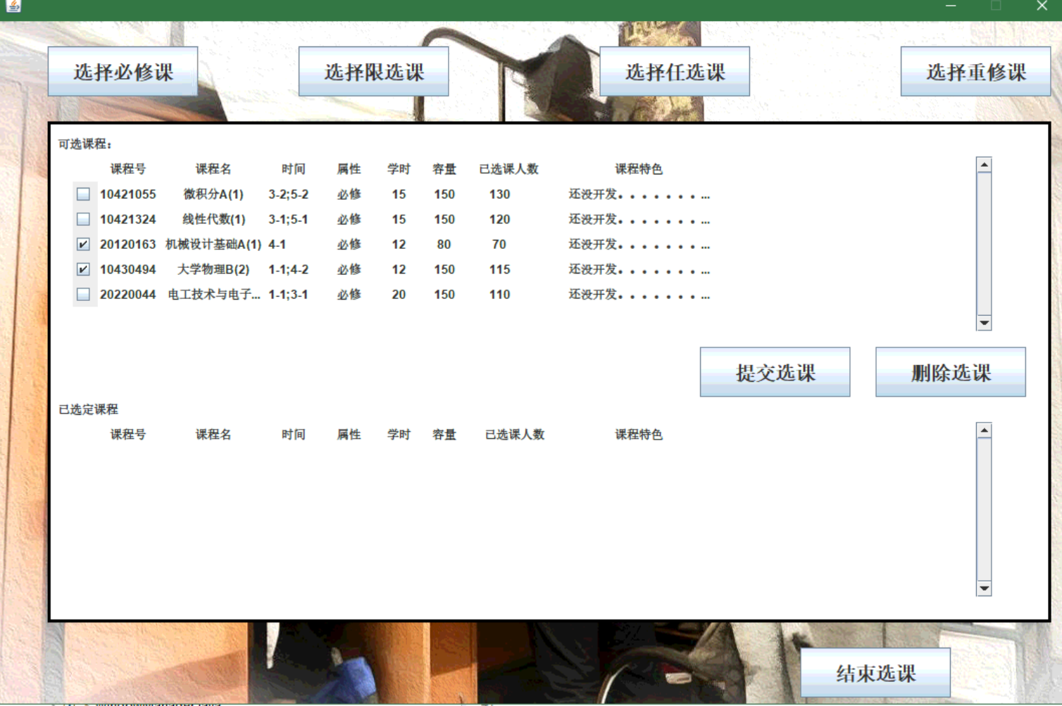
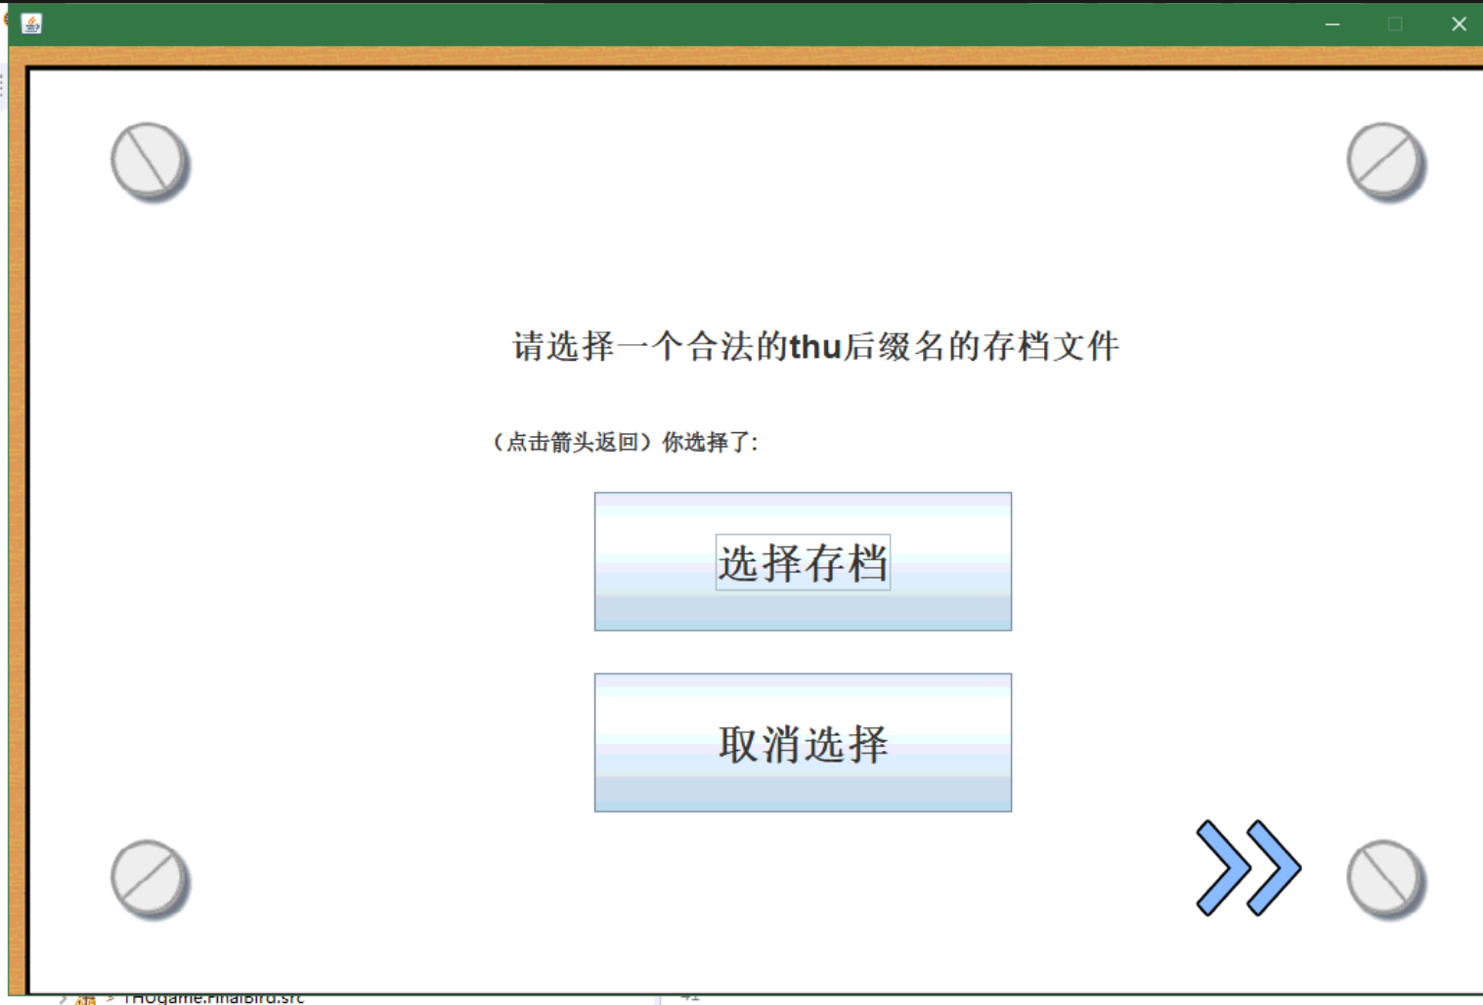
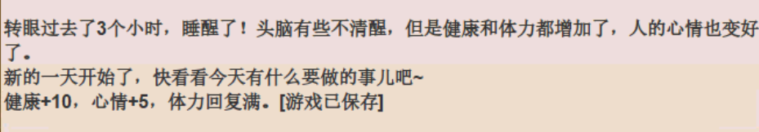
小范围集成测试-实现自己负责的功能
通过存档实现特定模块的调试功能
Java序列化-存档功能
调试举例：发生在特定时间的选课系统
Lyhnb!
Notes:
不是最小单元，因为每个人负责的功能一个类搞不定。也不是大范围的集成测试，因为在集成测试中玩到自己负责的部分非常花时间。聪明的lyh实现了存档功能。比如说我负责的部分在第二周的第一天才会发生，那我就在这之前存档，更改代码之后只需要读档就可以进行测试。小范围的集成测试主要是为了检验自己负责的部分能否整场运行。

Slide 29
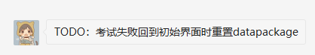
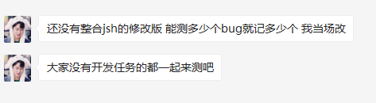
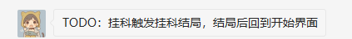
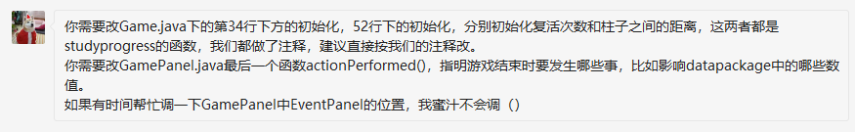
开发后期-大规模集成测试
开发后期-功能复杂+bug较多
自己的模块跟整个系统拼接起来有bug，怎么办？
大范围手动集成测试+wechat TODO标记+自动debug机
自动debug机
TODO:提出需求+测试发现bug

Slide 30
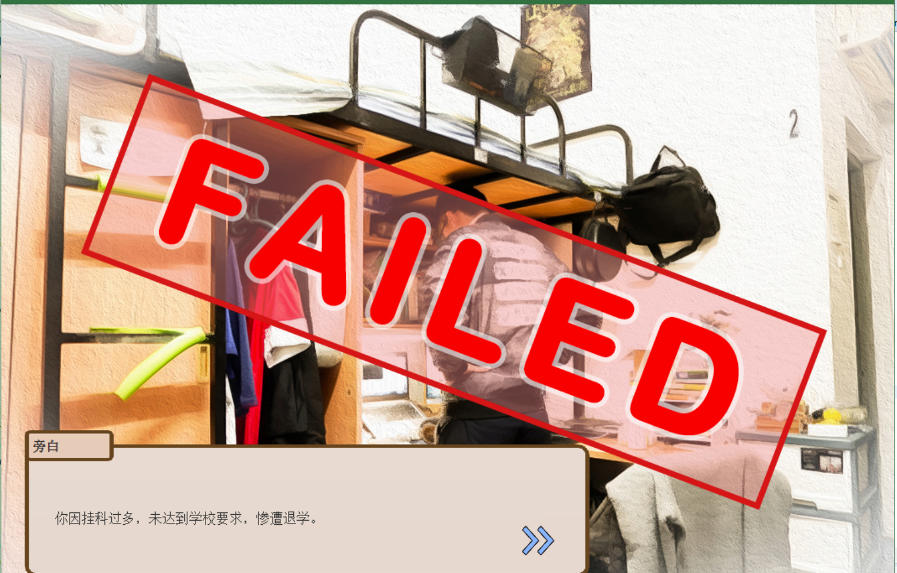
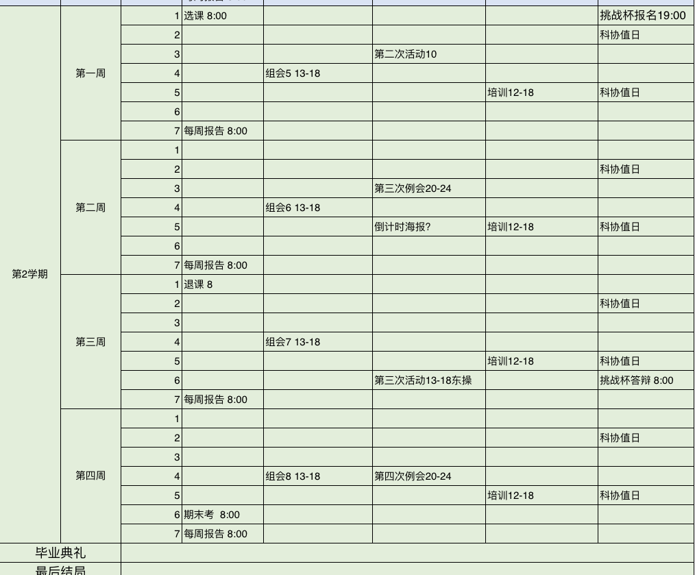
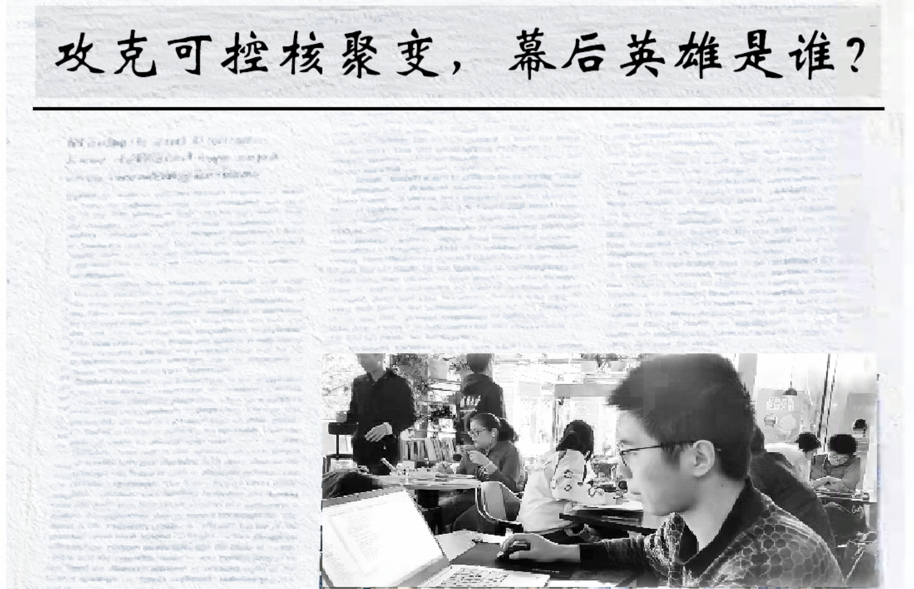
集成测试-根据时间线进行黑盒测试
追求游戏完成度100%
根据游戏设计的时间线进行整体黑盒集成测试，从头到尾过一遍游戏。
测试举例：挂科退学结局
游戏时间线（局部）
测试举例：2050结局

Slide 31
谢谢聆听，
敬请指正！

